Slide 1
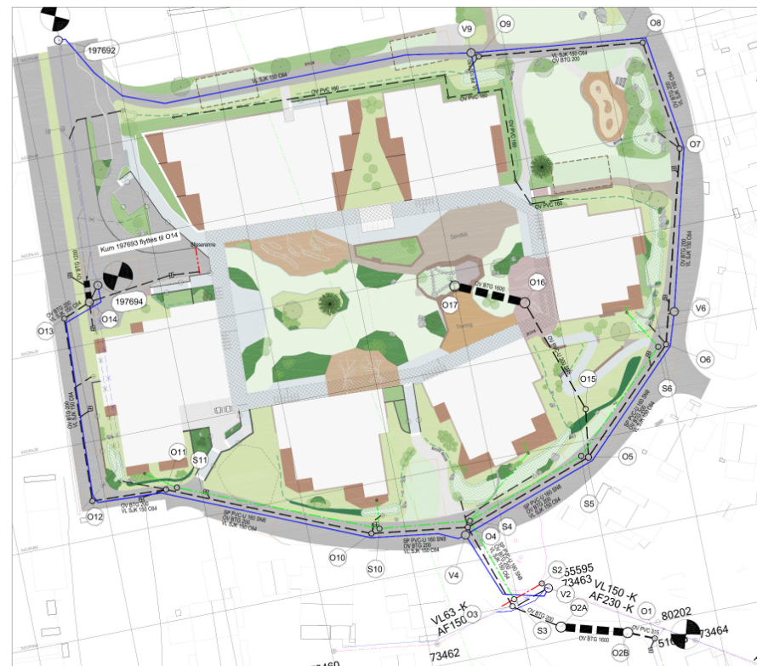
Faseplaner
Grunnarbeider i Øvrebøveien

Slide 2
Innmelding av behov for P-plass
For de av dere som har behov for P-plass i tidsrommet hvor dere ikke har mulighet for å parkere på tomt må ta direkte kontakt med Asbjørn Heimark, asbjorn@solabygg.no
Meld fra om antall biler og eventuell behov for EL-billading
Frist: innen 03.08.26

Slide 3
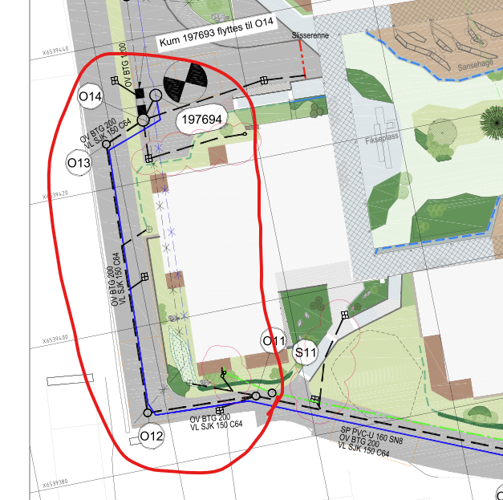
Fase 1 – O11-O14, samt anleggsvei Trond Hegnas gate
Periode: 13.04.26-17.05.26.
Ingen påvirkning på naboer alt arbeidet skjer inne på byggeplass.
Arbeidene her fullføres til 17.05.26
Er i ht plan.
O merking viser kum sett som det henvises til i beskrivelsen.
Notes:
Fra kumsett 11-12 er det 15 meter med 2m grøft. Fra kumsett 12-13 er det 30 meter med grøftedybde 2-3,5 meter. Fra kumsett 13-14 er det 8 meter med dybde 3,5-4m, deretter 4 meter med nytt fordrøyningsmagasin på ca 4m dybde. Her skal og eks VL200 byttes til ny VL150 i eksisterende kum.
3

Slide 4
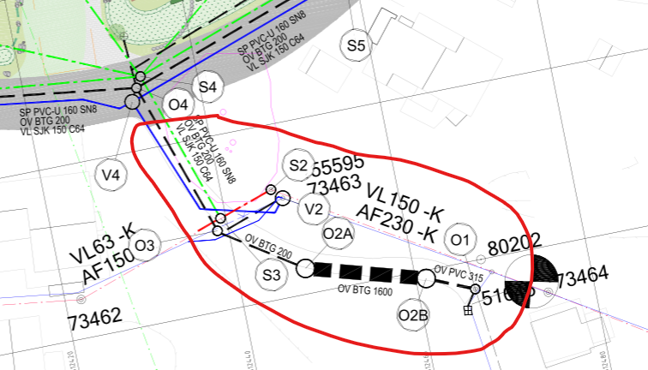
Fase 2 – Etablering av VA i gangsti Cecilie Tvedts gate
Periode: 03.08.26 – 31.08.26 (4 uker)
Utrykningskjøretøy blir varslet av Stavanger kommune
Arbeidsvarslingsplan blir utarbeidet, og gjennomgått med Helge (SHA koordinator) og Dagfrid (Stavanger kommune)
Nabovarsel sendes ut 1 måned i forkant.
Under arbeidene så blir gangstien stengt, og det vil være anleggstrafikk i tilsluttende gater – som Øvrebø veien. Området som er merket rødt på bilde vil bli sperret av med anleggsgjerde for å sikre stedet.
Alle omliggende hus vil bli påvirket av støy/rystelser ved meisling/sprengningsarbeider.
Detaljer om arbeidet som skal utføres: - Ny grøft skal sprenges ut/meisles og det skal etableres nytt VA system og eksisterende gassledning flyttes.
Forbehold om at fristene er flytende om noe uforutsett skulle oppstå i grunnen
Notes:
Kumsett 1-4 er det, 5m OV315PVC, 15m OV1600 (kum O2a er 5m), 10m 200OV til O3, 20 m 200OV BTG til O4. fra S2/V2 er det 7m 150VL/160SP og 20 meter til kumsett 4. Det er ca 60 meter.
4

Slide 5
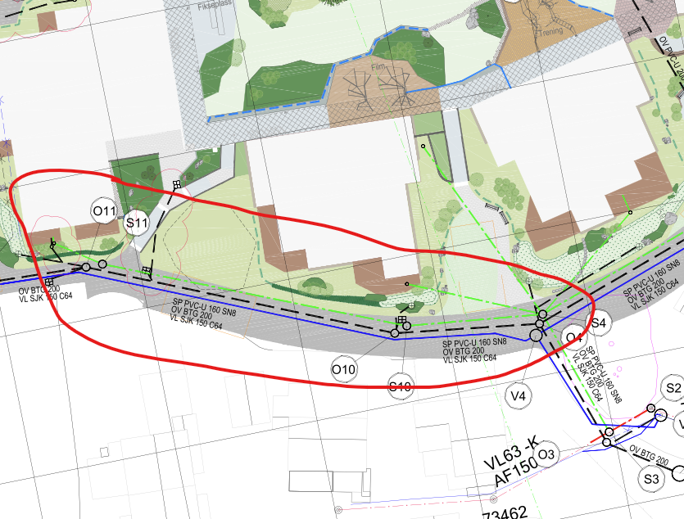
Fase 3 – O4-O11
Periode: 31.08.26- 12.10.26
(6 uker)
Berørte boliger: Øvrebøveien 30,32,34 og 36.
Arbeidsvarslingsplan blir utarbeidet, og gjennomgått med Helge (SHA koordinator) og Dagfrid (Stavanger kommune)
Utrykningskjøretøy/etater blir varslet av Stavanger kommune
Nabovarsel sendes ut 1 måned i forkant.
Det vil bli etablert en trygg og god gangsti inn til boligene som er berørt.
I perioden arbeidet pågår vil det bli satt ut containere i svingen med enebolig 28, og en i enden av Trond Hegnars gate. Vi vil informere mer eksakt plassering. Grunnen til at dette gjøres, er at søppelbilen ikke vil ha tilkomst for tømming i denne perioden.
Arbeidsområdet vil bli sperret av med anleggsgjerde for å sikre stedet.
Detaljer om arbeidene som skal utføres:
31.08.26-28.09.26 Arbeidene vil starte ved kumsett O4 slik at 30 og 32 blir påvirket i første del. Anslått ca. 4-5 uker uten innkjørsel til 30-32 bolig.. Etterpå vil det være innkjørsel via Øvrebø veien frem til fase 4 starter 12.10.26. Da vil det være innkjøring fra Trond Hegnas gate.
Innkjørsel til 34-36 vil være fra Trond Hegnas gate i perioden 31.08.26-14.09.26. Fra 14.09.26-12.10.26 vil det ikke være innkjøring til 34 og 36. Etter dette er innkjøring igjen fra Trond Hegnas Gate
I perioder vil det pågå sprengningsarbeider og meisling som vil kunne påvirke naboer med støy og rystelser.
O merking viser kum sett som det henvises til i beskrivelsen.
Forbehold om at fristene er flytende om noe uforutsett skulle oppstå i grunnen
Notes:
Fra kumsett 4-10 er det 4,5 meter dyp grøft på ca 20 meter. Fra kumsett 10-11 er det 45 med dybde 4,5-2 meter, her slutter SP. Grøft inneholde VL150, OV200 og SP160. Det er tre sandfanger + to spillvannsstikk på strekket.
5

Slide 6
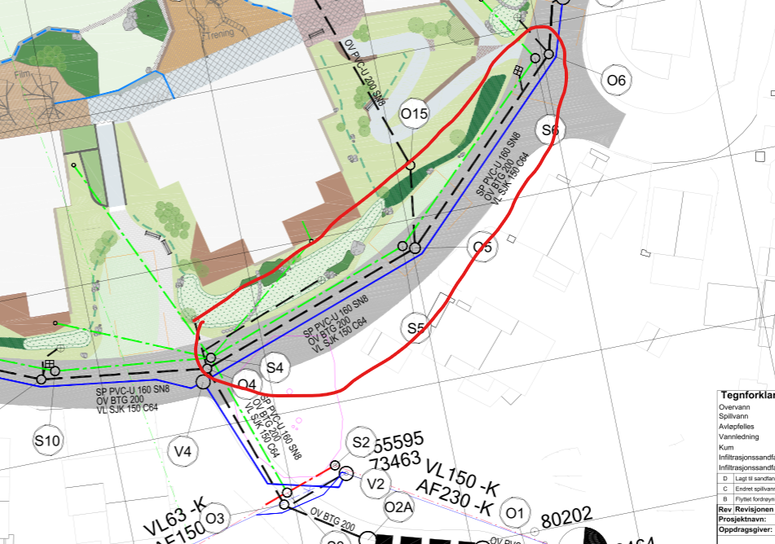
Fase 4 – O4-O6
Periode: 12.10.26 – 22.12.26
(10 uker)
Berørte boliger: Øvrebøveien 28og 26
Alternativ innkjørsel til bolig nr. 30 til 36 via Trond Hegnas gate.
Arbeidsvarslingsplan blir utarbeidet, og gjennomgått med Helge (SHA koordinator) og Dagfrid (Stavanger kommune)
Utrykningskjøretøy/etater blir varslet av Stvg kommune
Nabovarsel sendes ut 1 måned i forkant.
Det vil bli etablert en trygg og god gangsti inn til boligene som er berørt.
Arbeidsområdet vil bli sperret av med anleggsgjerde for å sikre stedet.
Detaljer om arbeidene som skal utføres:
Grøftearbeidene vil starte ved kumsett O4. Her vil det og etableres gangsti inn til bolig 26 og 28.
Bolig nr. 28 vil ikke ha tilgang til parkering på egen eiendom fra 12.10-30.11 De vil ordnes med alternativ parkering i nærheten, ved brakkeriggen.
Etter hvert som arbeidene går mot kumsett O5, vil bolig nr. 28 få tilkomst til å kjøre til egen eiendom fra Trond Hegnas gate.
Videre fortsetter grøftearbeidene fra kum O5 til O6. Da vil bolig nr. 26 ikke ha tilgang til parkering på egen eiendom fra 23.11-22.12 De vil ordnes med alternativ parkering i nærheten, ved brakkeriggen.
Etter hvert som arbeidene går mot kumsett O5, vil bolig nr .26 få tilkomst til å kjøre til egen eiendom fra Trond Hegnas gate.
Renovasjonen vil sette ut containere ved nedgang til Cecilie Tvedt gate og ved Torkel Lendes gate
I perioder vil det pågå sprengningsarbeider og meilsling som vil kunne påvirke naboer med støy og rystelser.
O merking viser kum sett som det henvises til i beskrivelsen.
Forbehold om at fristene er flytende om noe uforutsett skulle oppstå i grunnen
Notes:
Kumsett 4 til 5 er det 30 meter, med dybde fra 5-3 meter, fra 5-6 er det 30 meter med dybde fra 3-2,5 meter. Her slutter SP160, mens VL150SJK og OV200BTG fortsetter.
6

Slide 7
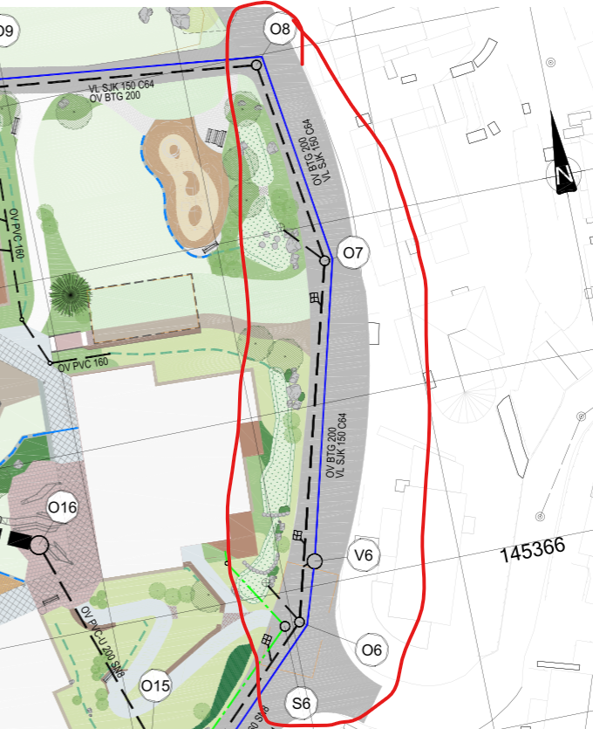
Fase 5 – O6-O8
Periode 04.01.27-01.03.27
(8 uker)
Berørte boliger: Øvrebø veien 18 til 24
Alternativ innkjørsel til bolig nr. 26 til 36 via Trond Hegnas gate.
Arbeidsvarslingsplan blir utarbeidet, og gjennomgått med Helge (SHA koordinator) og Dagfrid (Stavanger kommune)
Utrykningskjøretøy/etater blir varslet av Stavanger kommune
Nabovarsel sendes ut 1 måned i forkant.
Det vil bli etablert en trygg og god gangsti inn til boligene som er berørt.
I perioden arbeidet pågår vil det bli satt ut containere i svingen med enebolig 28, og en i enden av Trond Hegnars gate. Vi vil informere mer eksakt plassering. Grunnen til at dette gjøres, er at søppelbilen ikke vil ha tilkomst for tømming i denne perioden.
Arbeidsområdet vil bli sperret av med anleggsgjerde for å sikre stedet.
Detaljer om arbeidene som skal utføres:
Arbeidene starter fra kum O6. Dette arbeidet vil påvirke husene fra 24 til 18.
Her er det 2 operasjoner som må gjøres, først skal det legges nye rør til VA og så skal nye rør til gass legges.
Arbeidet vil legges opp slik at grøften vil være åpen i en lengde på ca. 30 meter. Da vil ikke nr. 24 a, b, c og nr. 22 a kunne kjøre med bil inn til sin eiendom, det etableres gangsti inn til eiendommene.
Parkering i denne perioden er planlagt til parkeringskjeller i Vålandshagen, denne perioden er forventet fra 04.01.27 til 07.02.27
Når grøftene fylles vil overnevnte eiendommer kunne kjøre inn i Øvrebø veien via Trond Hegnas gate.
Etappe 2 vil påvirke husene 22 a og delvis hus 18 a, parkering for disse vil da være i parkeringskjeller i Vålandshagen, denne perioden vil vare fra 01.02.27 til 01.03.27 I fase 5 vil renovasjonen sette ut containere ved Torkel Lendes gate og gangsti ved friområdet.
Barnehagen vil ha sin drop-of sone i parkeringskjeller i Vålandshagen.
O merking viser kum sett som det henvises til i beskrivelsen.
Forbehold om at fristene er flytende om noe uforutsett skulle oppstå i grunnen
Notes:
Her det ca 3 meter dyp grøft, 65 meter med OV200BTG og VL150SJK. 40 meter fra kumsett 6-7 og 25 meter fra kumsett 7-8.
7

Slide 8
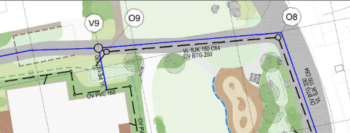
Fase 6 – O8-O9
Periode: 01.03.27-01.04.27
(4 uker)
Arbeidsvarslingsplan blir utarbeidet, og gjennomgått med Helge (SHA koordinator) og Dagfrid (Stavanger kommune)
Utrykningskjøretøy/etater blir varslet av Stvg kommune
Nabovarsel sendes ut 1 måned i forkant.
Arbeidsområdet vil bli sperret av med anleggsgjerde for å sikre stedet.
Detaljer om arbeidene som skal utføres:
Det blir noe anleggskjøretøy ned mot Øvrebøveien.
Gangsti mellom barnehagen og Vålandshagen stenges da VA grøft skal etableres. Gående kan da benytte Øvrebøveien for å komme til Sus.
Notes:
25meter 2,5m dyp grøft, dårlig tilkomst rundt brakke.
8

Slide 9
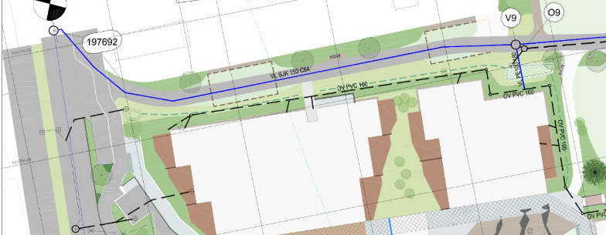
Fase 7 eks VK197692
Periode: 01.04.27 – 14.05.27
(6 uker)
Arbeidsvarslingsplan blir utarbeidet, og gjennomgått med Helge (SHA koordinator) og Dagfrid (Stavanger kommune)
Utrykningskjøretøy/etater blir varslet av Stvg kommune
Nabovarsel sendes ut 1 måned i forkant.
Arbeidsområdet vil bli sperret av med anleggsgjerde for å sikre stedet.
Detaljer om arbeidene som skal utføres:
I fase 9 vil gangsti mellom barnehagen og Vålandshagen være stengt. Støyskjerm fjernes og det etableres vanlig byggegjerde mot barnehagen.
Va arbeider og utomhusarbeidene ferdigstilles.
Gangsti åpnes opp for fri ferdsel ved ferdigstilling av arbeidene.

Slide 10
Fase 10 – Vegarbeider i Øvrebøveien
Periode: 18.05.2027 – 01.07.2027
(8 uker)
Setting av kantstein
Klargjøring for asfalt
Asfaltering
Veg holdes åpen i perioden, mulig 1-2 dager hindret tilgang for de ulike naboene når innkjørsler klargjøres.

Slide 11
Bolig nr. 34 og 36 i Øvrebøveien
Tilkomst til eget gårdsrom via Trond Hegnas vei 31.08.26-14.09.26
Ikke tilkomst parkering i eget gårdsrom fra: 14.09.26-12.10.26
Parkering i perioden vil være på SUS
Innkjøring til eget hus fra 12.10.26, men på grusvei via Trond Hegnas vei
Tilkomst til eget gårdsrom via Øvrebøveien 01.03.27- 01.07.27 på gruset vei
Komplett asfaltert vei 01.07.2027 – arbeid ferdig

Slide 12
Bolig nr. 32 i Øvrebøveien
Ikke tilkomst parkering i eget gårdsrom fra: 31.08.26-28.09.26
Parkering i perioden vil være på SUS
Innkjørsel via Øvrebø veien på grus fra 28.09.26- 12.10.26
Tilkomst til eget gårdsrom via Trond Hegnas vei 12.10.26 -01.03.2027
Tilkomst til eget gårdsrom via Øvrebøveien 01.03.27- 01.07.27 på gruset vei
Komplett asfaltert vei 01.07.2027 – arbeid ferdig

Slide 13
Bolig nr. 30 i Øvrebøveien
Ikke tilkomst parkering i eget gårdsrom fra: 31.08.26-28.09.26
Parkering i perioden være ved brakkerigg.
Innkjørsel via Øvrebø veien på grus fra 28.09.26- 12.10.26
Tilkomst til eget gårdsrom via Trond Hegnas vei 12.10.26 -01.03.2027
Tilkomst til eget gårdsrom via Øvrebøveien 01.03.27- 01.07.27 på gruset vei
Komplett asfaltert vei 01.07.2027 – arbeid ferdig

Slide 14
Bolig nr. 28 i Øvrebøveien
Ikke tilkomst parkering i eget gårdsrom fra: 12.10.26-30.11.2026
Parkering i perioden være ved brakkerigg
Innkjøring til hus fra 30.11.26, men på grusvei via Trond Hegnas vei
Tilkomst til eget gårdsrom via Øvrebøveien 01.03.27- 01.07.27 på gruset vei
Komplett asfaltert vei 01.07.2027 – arbeid ferdig

Slide 15
Bolig nr. 26 i Øvrebøveien
Ikke tilkomst parkering i eget gårdsrom fra: 23.11.2026-22.12.2026
Parkering i perioden være ved brakkerigg
Innkjøring til hus fra 22.12.26, men på grusvei via Trond Hegnas vei
Tilkomst til eget gårdsrom via Øvrebøveien 01.03.27- 01.07.27 på gruset vei
Komplett asfaltert vei 01.07.2027 – arbeid ferdig

Slide 16
Bolig nr. 24B og C i Øvrebøveien
Ikke tilkomst parkering i eget gårdsrom fra: 04.01.27 - 07.02.27
Parkering i perioden vil være i parkeringskjeller til Vålandshagen
Tilkomst til eget gårdsrom via Trond Hegnas vei 07.02.27-01.03.27
Tilkomst til eget gårdsrom via Øvrebøveien 01.03.27- 01.07.27 på gruset vei
Komplett asfaltert vei 01.07.2027 – arbeid ferdig

Slide 17
Bolig nr. 24A i Øvrebøveien
Ikke tilkomst parkering i eget gårdsrom fra: 04.01.27 - 07.02.27
Parkering i perioden vil være i parkeringskjeller til Vålandshagen
Tilkomst til eget gårdsrom via Trond Hegnas vei 07.02.27-01.03.27
Tilkomst til eget gårdsrom via Øvrebøveien 01.03.27- 01.07.27 på gruset vei
Komplett asfaltert vei 01.07.2027 – arbeid ferdig

Slide 18
Bolig nr. 22 i Øvrebøveien
Ikke tilkomst parkering i eget gårdsrom fra: 01.02.27-01.03.27
Parkering i perioden vil være i parkeringskjeller til Vålandshagen
Tilkomst til eget gårdsrom via Øvrebøveien 01.03.27- 01.07.2027 på gruset vei
Komplett asfaltert vei 01.07.2027 – arbeid ferdig

Slide 19
Bolig nr. 20 i Øvrebøveien
Ikke tilkomst parkering i eget gårdsrom fra: 01.02.27-01.03.27
Parkering i perioden vil være i parkeringskjeller til Vålandshagen
Tilkomst til eget gårdsrom via Øvrebøveien 01.03.27 på gruset vei
Komplett asfaltert vei 01.07.2027 – arbeid ferdig

Slide 20
Bolig nr. 18a i Øvrebøveien
Ikke tilkomst parkering i eget gårdsrom fra: 01.02.27-01.03.27
Parkering i perioden vil være i parkeringskjeller til Vålandshagen
Tilkomst til eget gårdsrom via Øvrebøveien 01.03.27- 01.07.27 på gruset vei
Komplett asfaltert vei 01.07.2027 – arbeid ferdig

